Slide 1

CHƯƠNG I
CHƯƠNG II. BẤT PHƯƠNG TRÌNH
VÀ HỆ BẤT PHƯƠNG TRÌNH BẬC NHẤT HAI ẨN
§3. Bất phương trình bậc nhất hai ẩn
§4. Hệ bất phương trình bậc nhất hai ẩn
Bài tập cuối chương II

Slide 2

CHƯƠNG II. BẤT PHƯƠNG TRÌNH VÀ
HỆ BẤT PHƯƠNG TRÌNH BẬC NHẤT HAI ẨN
CHƯƠNG I
TOÁN ĐẠI SỐ
BÀI TẬP CUỐI CHƯƠNG II
(1 tiết)
➉
1
A
KIẾN THỨC CẦN NHỚ
2
B
CÁC BÀI TẬP TRẮC NGHIỆM
C
BÀI TẬP TỰ LUẬN
D
BÀI TẬP BỔ SUNG
4

Slide 3


A – KIẾN THỨC CẦN NHỚ
CÂU HỎI
?1. Khái niệm BPT và hệ BPT bậc nhất 2 ẩn?
BPT bậc nhất hai ẩn $x,y$ có dạng tổng quát là: $ax+by<c (≤,>,≥)$ trong đó $a^{2}+b^{2}≠0$.
Hệ BPT bậc nhất hai ẩn là một hệ gồm hai hay nhiều bất phương trình bậc nhất hai ẩn.
?2. Khái niệm nghiệm của BPT, hệ BPT bậc nhất 2 ẩn?
Nghiệm của bất phương trình là cặp số $(x_{0};y_{0})$ sao cho khi thay vào bất phương trình ta được một mệnh đề đúng $(ax_{0}+by_{0}<c đúng)$.
Cặp số $\left(x_{0};y_{0}\right)$ là nghiệm của một hệ bất phương trình bậc nhất hai ẩn khi $\left(x_{0};y_{0}\right)$đồng thời là nghiệm của tất cả các bất phương trình trong hệ đó.
?3. Cách xác định miền nghiệm của hệ BPT bậc nhất 2 ẩn?
- Trên cùng một mặt phẳng tọa độ, xác định miền nghiệm của mỗi bất phương trình bậc nhất hai ẩn trong hệ và gạch bỏ miền còn lại.
- Miền không bị gạch là miền nghiệm của hệ bất phương đã cho.

Slide 4






B – TRẮC NGHIỆM:
CÂU 2.7
Bất
Bất phương trình nào sau đây là bất phương trình bật nhất hai ẩn?
A
$x+y>3$.
$$x^{2}+y^{2}≤4\text{.}$$
A
B
C
$\left(x−y\right)\left(3x+y\right)≥1$.
D
$y^{3}−2≤0$.
Bài giải
Theo định nghĩa bất phương trình bậc nhất hai ẩn dạng
$ax+by>c \left(<;≤;≥\right)$ trong đó $a^{2}+b^{2}≠0$.

Slide 5

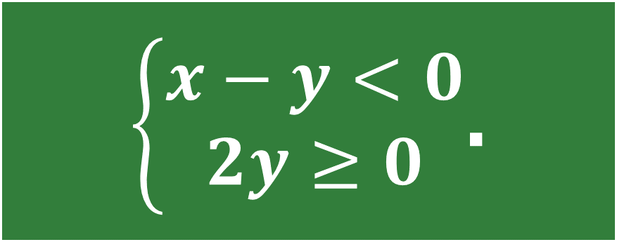
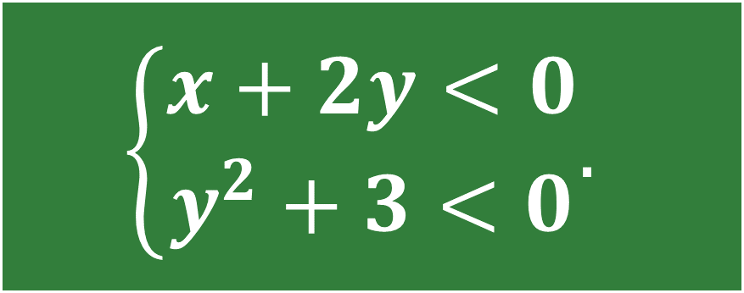
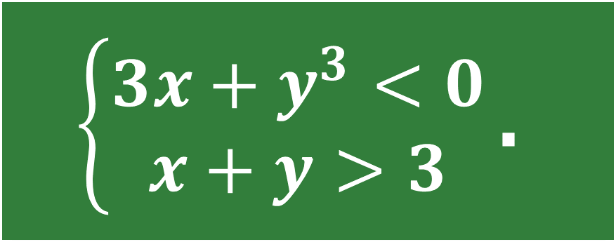
B – TRẮC NGHIỆM:
CÂU 2.10
Hệ bất phương trình nào sau đây là hệ bất phương trình bật nhất hai ẩn?
$\left\{\begin{matrix}x−y<0 \\ 2y≥0\end{matrix}\right.$.
$$\left\{\begin{matrix}3x+y^{3}<0 \\ x+y>3\end{matrix}\right.\text{.}$$
$$\left\{\begin{matrix}x+2y<0 \\ y^{2}+3<0\end{matrix}.\right.$$
$\left\{\begin{matrix}−x^{3}+y<4 \\ x+2y<1\end{matrix}\right.$.
A
B
C
A
D
Bài giải
Ta có theo định nghĩa: Hệ bất phương trình bật nhất hai ẩn là một hệ gồm hai hay nhiều bất phương trình bật nhất hai ẩn.

Slide 6


B – TRẮC NGHIỆM:
CÂU 2.8
Cho bất phương trình $2x+y>3$. Khẳng định nào sau đây là đúng?
Bất phương trình đã cho có nghiệm duy nhất.
B
Bất phương trình đã cho vô nghiệm.
A
Bất phương trình đã cho có vô số nghiệm.
Bất phương trình đã cho có tập nghiệm là $\left.(3;+∞\right)$.
C
D
C
Bài giải
Ta có: Bất phương trình đã cho là bất phương trình bật nhất hai ẩn nên có miền nghiệm là nửa mặt phẳng bờ là đường thẳng $2x+y=3$ không chứa gốc tọa độ. Nên bất phương trình đã cho có vô số nghiệm.

Slide 7
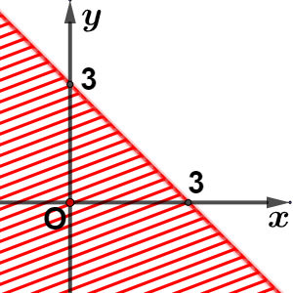
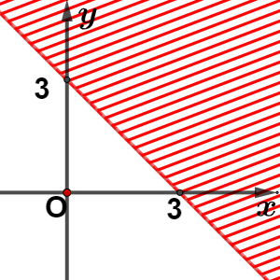
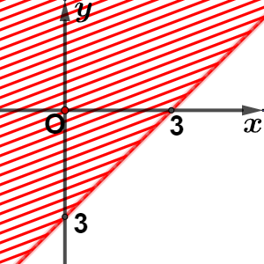
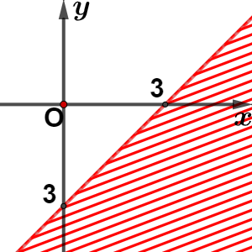
A – TRẮC NGHIỆM:
Hình nào sau đây biểu diễn miền nghiệm của BPT $x−y<3$?
CÂU 2.9
A
B
C
D
D
Notes:
Bước 1. Vẽ đường thẳng $d:x−y=3$trên mặt phẳng tọa độ $Oxy$.
Bước 2. Lấy điểm $M\left(0;0\right)$ không thuộc và thay $x=0,y=0$ vào biểu thức $x−y$ ta được $0−0=0<3$. Do đó miền nghiệm của bất phương trình là nửa mặt phẳng bờ là đường thẳng $x−y=3$ chứa gốc tọa độ (miền không bị gạch).
Chú ý: Miền nghiệm không kể đường thẳng $d:x−y=3$.

Slide 8






A – TRẮC NGHIỆM:
CÂU 2.11
Cho hệ bất phương trình $\left\{\begin{matrix}x−y<−3 \\ 2y≥−4\end{matrix}\right.$. Điểm nào sau đây thuộc miền nghiệm của hệ đã cho ?
A
$$\left(0;0\right)\text{.}$$
$$\left(−2;1\right)\text{.}$$
$$\left(3;−1\right)$$
D
B
C
D
$$\left(−3;1\right)\text{.}$$
Bài giải
Cặp số $\left(x;y\right)=\left(−3;1\right)$thỏa mãn cả hai bất phương trình của hệ nên nó thuộc miền nghiệm của hệ đã cho.

Slide 9


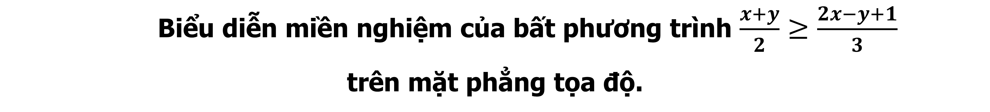
C – TỰ LUẬN
Câu 2.12
Biểu diễn miền nghiệm của bất phương trình $\frac{x+y}{2}≥\frac{2x−y+1}{3}$
trên mặt phẳng tọa độ.
Bài giải
Ta có $\frac{x+y}{2}≥\frac{2x−y+1}{3}⇔\frac{x+y}{2}−\frac{2x−y+1}{3}≥0$
$⇔−x+5y≥2$.
Ta biểu diễn miền nghiệm của bất phương trình -x+5y≥2 trên mặt phẳng tọa độ.
Bước 1. Vẽ đường thẳng d: d:-x+5y=2 trên mặt phẳng tọa độ Oxy.
Bước 2. Lấy điểm M(0;0) không thuộc d và thay x=0,y=0 vào biểu thức
-x+5y ta được: -0+5.0=0<2 . Do đó miền nghiệm của bất phương trình là nửa mặt phẳng bờ là đường thẳng -x+5y=2 không chứa gốc tọa độ (miền không bị gạch).

Slide 10
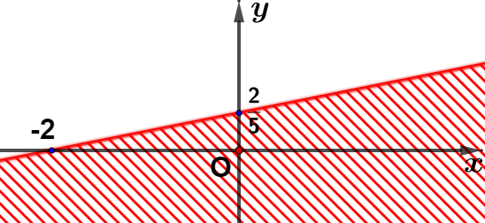
B – TỰ LUẬN:
Câu 2.12
Biểu diễn miền nghiệm của BPT $\frac{x+y}{2}≥\frac{2x−y+1}{3}$ trên mặt phẳng tọa độ.
Bài giải

Slide 11

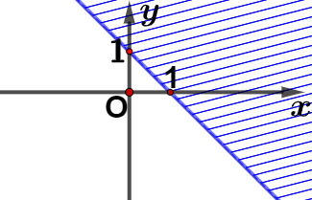


B – TỰ LUẬN:
Câu 2.13
Biểu diễn miền nghiệm của HBPT $\left\{\begin{matrix}x+y<1 \\ 2x−y≥3\end{matrix}\right.$ trên mặt phẳng tọa độ.
Bài giải
Bước 1. Xác định miền nghiệm $D_{1}$ của bất phương trình $x+y<1$ và gạch bỏ miền còn lại.

Slide 12
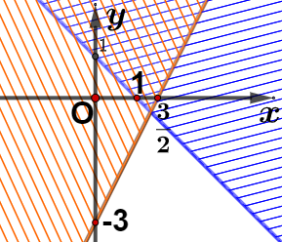
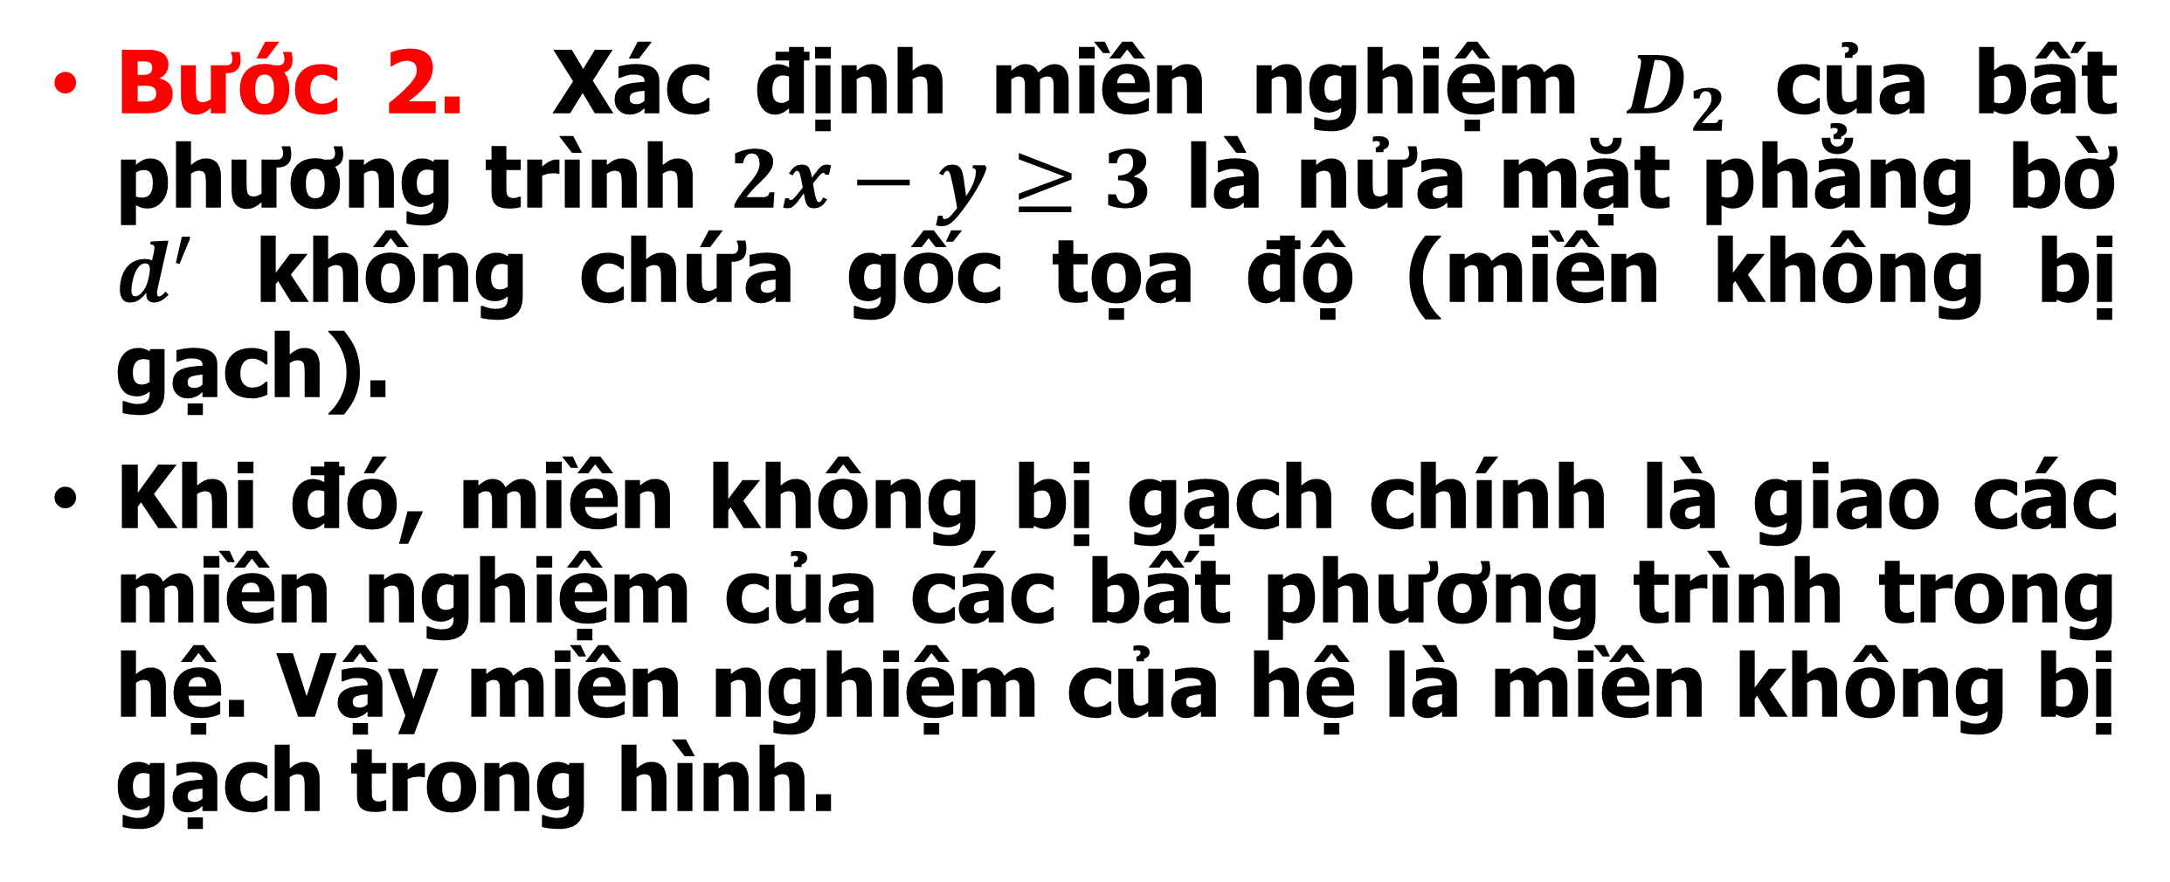

B – TỰ LUẬN:
Câu 2.13
Biểu diễn miền nghiệm của HBPT $\left\{\begin{matrix}x+y<1 \\ 2x−y≥3\end{matrix}\right.$ trên mặt phẳng tọa độ.
Bài giải
Bước 2. Xác định miền nghiệm $D_{2}$ của bất phương trình $2x−y≥3$ là nửa mặt phẳng bờ $d^{′}$ không chứa gốc tọa độ (miền không bị gạch).
Khi đó, miền không bị gạch chính là giao các miền nghiệm của các bất phương trình trong hệ. Vậy miền nghiệm của hệ là miền không bị gạch trong hình.

Slide 13
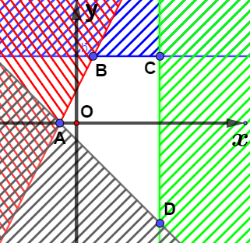
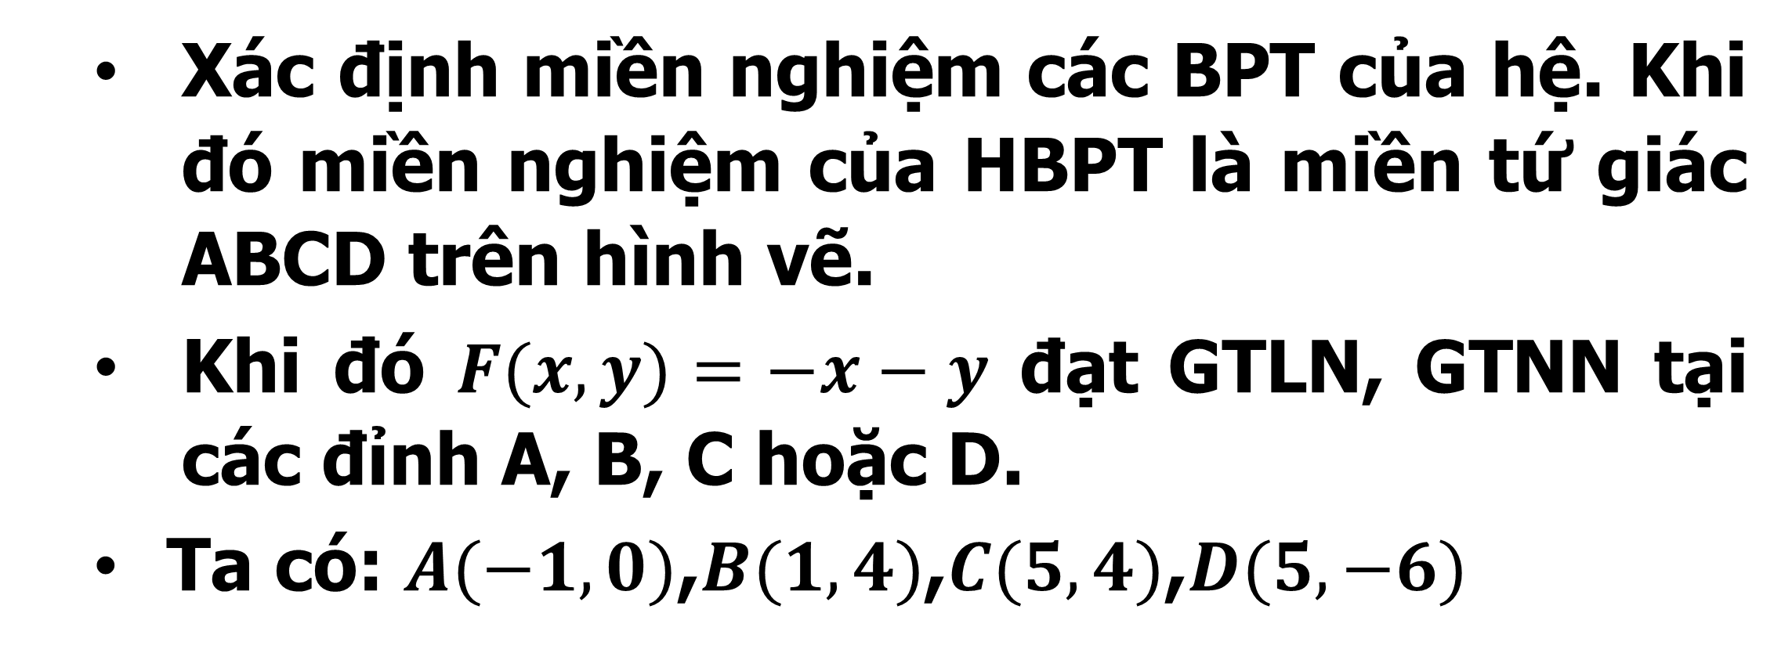
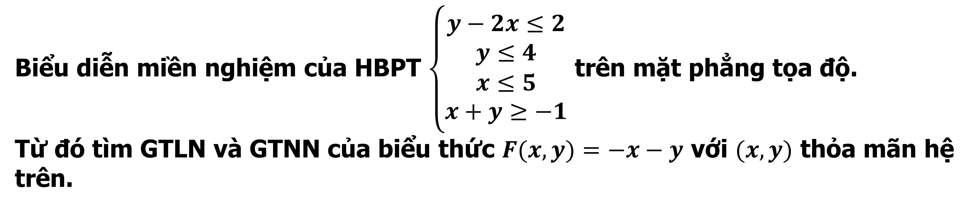
B – TỰ LUẬN:
Biểu diễn miền nghiệm của HBPT $\left\{\begin{matrix}y−2x≤2 \\ y≤4 \\ x≤5 \\ x+y≥−1\end{matrix}\right.$ trên mặt phẳng tọa độ.
Từ đó tìm GTLN và GTNN của biểu thức $F(x,y)=−x−y$ với $(x,y)$ thỏa mãn hệ
trên.
Câu 2.14
Bài giải
Xác định miền nghiệm các BPT của hệ. Khi đó miền nghiệm của HBPT là miền tứ giác ABCD trên hình vẽ.
Khi đó $F(x,y)=−x−y$ đạt GTLN, GTNN tại các đỉnh A, B, C hoặc D.
Ta có: $A(−1,0)$,$B(1,4)$,$C(5,4)$,$D(5,−6)$

Slide 14
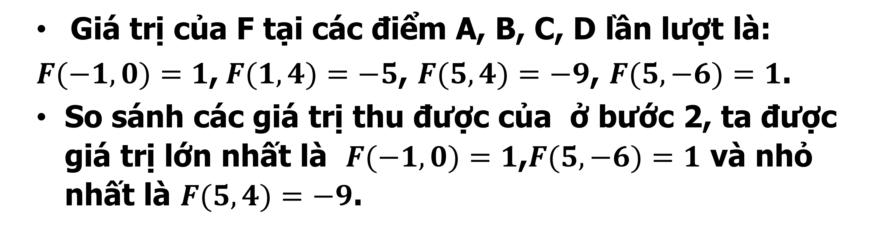

B – TỰ LUẬN:
Biểu diễn miền nghiệm của HBPT $\left\{\begin{matrix}y−2x≤2 \\ y≤4 \\ x≤5 \\ x+y≥−1\end{matrix}\right.$ trên mặt phẳng tọa độ.Từ đó
tìm GTLN và GTNN của biểu thức $F(x,y)=−x−y$ với $(x,y)$ thỏa mãn hệ trên.
Câu 2.14
Bài giải
Giá trị của F tại các điểm A, B, C, D lần lượt là:
$F(−1,0)=1$,$F(1,4)=−5$, $F(5,4)=−9$, $F(5,−6)=1$.
So sánh các giá trị thu được của ở bước 2, ta được giá trị lớn nhất là $F(−1,0)=1$,$F(5,−6)=1$ và nhỏ nhất là $F(5,4)=−9$.

Slide 15
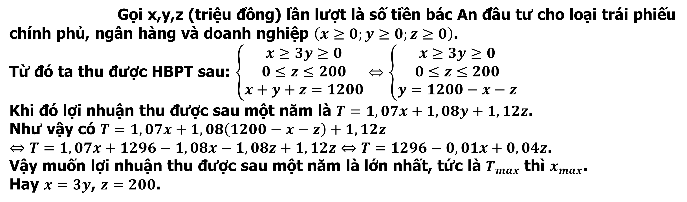
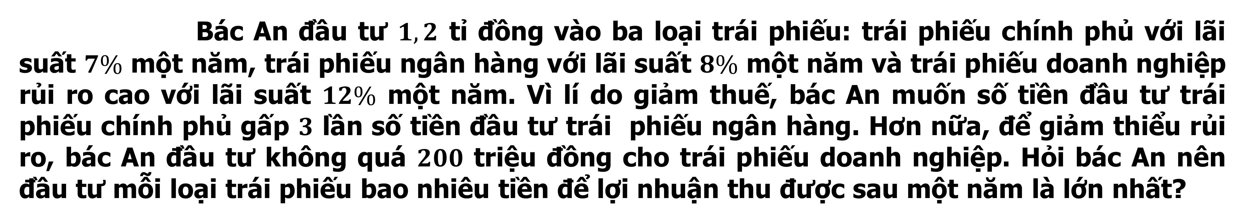
B – TỰ LUẬN:
Bác An đầu tư $1,2$ tỉ đồng vào ba loại trái phiếu: trái phiếu chính phủ với lãi suất $7\%$ một năm, trái phiếu ngân hàng với lãi suất $8\%$ một năm và trái phiếu doanh nghiệp rủi ro cao với lãi suất $12\%$ một năm. Vì lí do giảm thuế, bác An muốn số tiền đầu tư trái phiếu chính phủ gấp $3$ lần số tiền đầu tư trái phiếu ngân hàng. Hơn nữa, để giảm thiểu rủi ro, bác An đầu tư không quá $200$ triệu đồng cho trái phiếu doanh nghiệp. Hỏi bác An nên đầu tư mỗi loại trái phiếu bao nhiêu tiền để lợi nhuận thu được sau một năm là lớn nhất?
Câu 2.15
Bài giải
Gọi x,y,z (triệu đồng) lần lượt là số tiền bác An đầu tư cho loại trái phiếu chính phủ, ngân hàng và doanh nghiệp $\left(x≥0;y≥0;z≥0\right)$.
Từ đó ta thu được HBPT sau: $\left\{\begin{matrix}x≥3y≥0 \\ 0≤z≤200 \\ x+y+z=1200\end{matrix}\right.⇔\left\{\begin{matrix}x≥3y≥0 \\ 0≤z≤200 \\ y=1200−x−z\end{matrix}\right.$
Khi đó lợi nhuận thu được sau một năm là $T=1,07x+1,08y+1,12z$.
Như vậy có $T=1,07x+1,08\left(1200−x−z\right)+1,12z$
$⇔T=1,07x+1296−1,08x−1,08z+1,12z⇔T=1296−0,01x+0,04z$.
Vậy muốn lợi nhuận thu được sau một năm là lớn nhất, tức là $T_{max}$ thì $x_{max}$.
Hay $x=3y$, $z=200$.

Slide 16

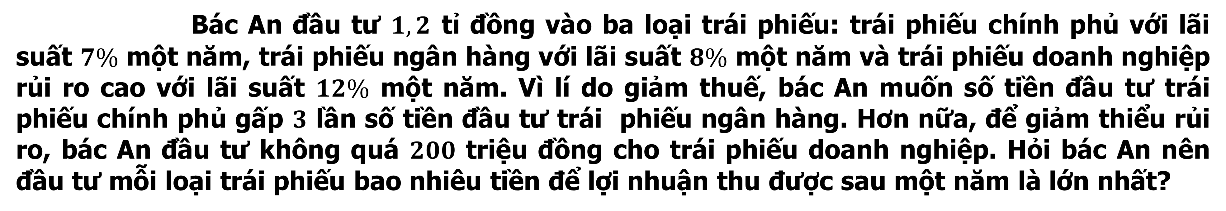
B – TỰ LUẬN:
Bác An đầu tư $1,2$ tỉ đồng vào ba loại trái phiếu: trái phiếu chính phủ với lãi suất $7\%$ một năm, trái phiếu ngân hàng với lãi suất $8\%$ một năm và trái phiếu doanh nghiệp rủi ro cao với lãi suất $12\%$ một năm. Vì lí do giảm thuế, bác An muốn số tiền đầu tư trái phiếu chính phủ gấp $3$ lần số tiền đầu tư trái phiếu ngân hàng. Hơn nữa, để giảm thiểu rủi ro, bác An đầu tư không quá $200$ triệu đồng cho trái phiếu doanh nghiệp. Hỏi bác An nên đầu tư mỗi loại trái phiếu bao nhiêu tiền để lợi nhuận thu được sau một năm là lớn nhất?
Câu 2.15
Bài giải
Ta được kết quả để $T_{max}$ là $\left\{\begin{matrix}z=200 \\ x=750 \\ y=250\end{matrix}\right.$
Vậy số tiền bác An cần đầu tư mỗi loại để lợi nhuần lớn nhất là $750$triệu cho trái phiếu chính phủ,$250$triệu cho trái phiếu ngân hàng và $200$triệu cho trái phiếu doanh nghiệp

Slide 17
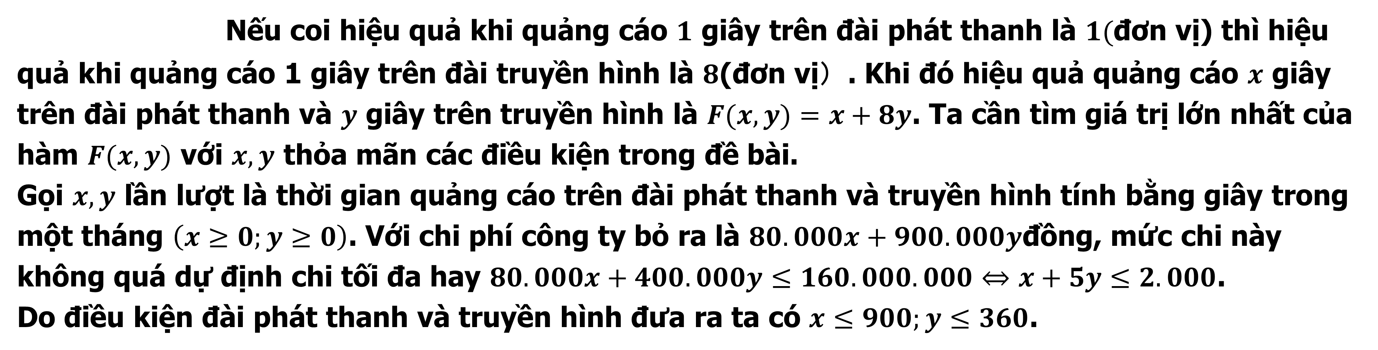
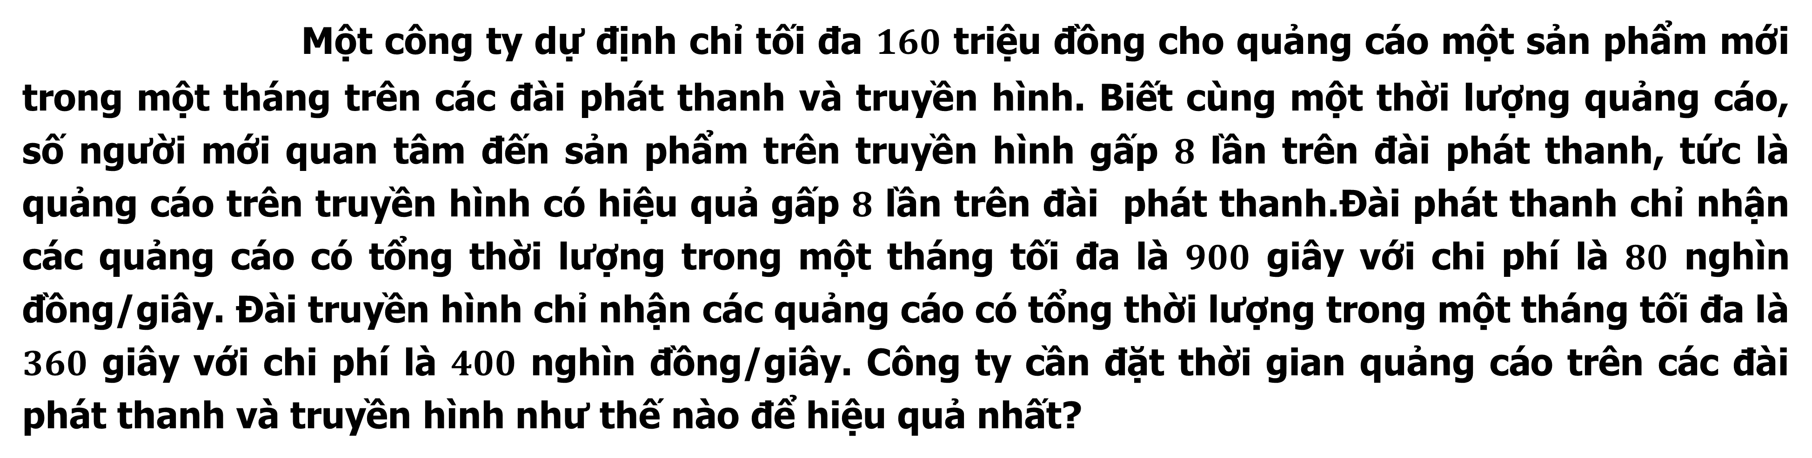
B – TỰ LUẬN
Câu 2.16
Một công ty dự định chỉ tối đa $160$ triệu đồng cho quảng cáo một sản phẩm mới trong một tháng trên các đài phát thanh và truyền hình. Biết cùng một thời lượng quảng cáo, số người mới quan tâm đến sản phẩm trên truyền hình gấp $8$ lần trên đài phát thanh, tức là quảng cáo trên truyền hình có hiệu quả gấp $8$ lần trên đài phát thanh.Đài phát thanh chỉ nhận các quảng cáo có tổng thời lượng trong một tháng tối đa là $900$ giây với chi phí là $80$ nghìn đồng/giây. Đài truyền hình chỉ nhận các quảng cáo có tổng thời lượng trong một tháng tối đa là $360$ giây với chi phí là $400$ nghìn đồng/giây. Công ty cần đặt thời gian quảng cáo trên các đài phát thanh và truyền hình như thế nào để hiệu quả nhất?
Nếu coi hiệu quả khi quảng cáo $1$ giây trên đài phát thanh là $1($đơn vị) thì hiệu quả khi quảng cáo 1 giây trên đài truyền hình là $8$(đơn vị）. Khi đó hiệu quả quảng cáo $x$ giây trên đài phát thanh và $y$ giây trên truyền hình là $F(x,y)=x+8y$. Ta cần tìm giá trị lớn nhất của hàm $F(x,y)$ với $x,y$ thỏa mãn các điều kiện trong đề bài.
Gọi $x,y$ lần lượt là thời gian quảng cáo trên đài phát thanh và truyền hình tính bằng giây trong một tháng $\left(x≥0;y≥0\right)$. Với chi phí công ty bỏ ra là $80.000x+900.000y$đồng, mức chi này không quá dự định chi tối đa hay $80.000x+400.000y≤160.000.000⇔x+5y≤2.000$.
Do điều kiện đài phát thanh và truyền hình đưa ra ta có $x≤900;y≤360$.
Bài giải

Slide 18
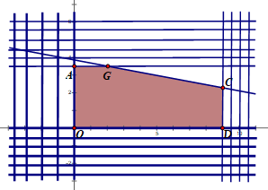

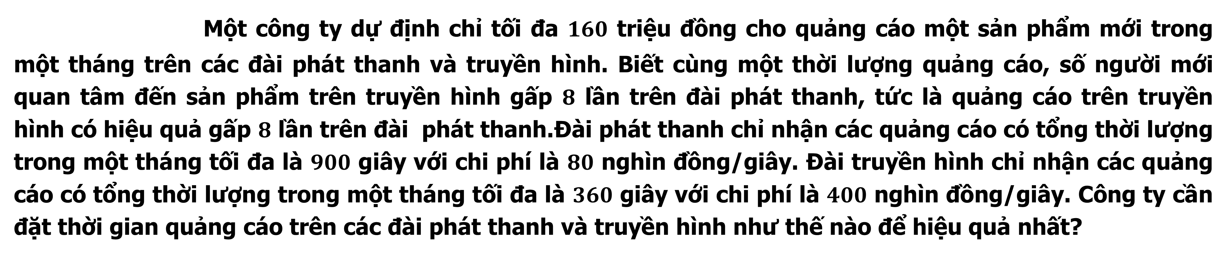
B – TỰ LUẬN
Câu 2.16
Một công ty dự định chỉ tối đa $160$ triệu đồng cho quảng cáo một sản phẩm mới trong một tháng trên các đài phát thanh và truyền hình. Biết cùng một thời lượng quảng cáo, số người mới quan tâm đến sản phẩm trên truyền hình gấp $8$ lần trên đài phát thanh, tức là quảng cáo trên truyền hình có hiệu quả gấp $8$ lần trên đài phát thanh.Đài phát thanh chỉ nhận các quảng cáo có tổng thời lượng trong một tháng tối đa là $900$ giây với chi phí là $80$ nghìn đồng/giây. Đài truyền hình chỉ nhận các quảng cáo có tổng thời lượng trong một tháng tối đa là $360$ giây với chi phí là $400$ nghìn đồng/giây. Công ty cần đặt thời gian quảng cáo trên các đài phát thanh và truyền hình như thế nào để hiệu quả nhất?
Bài giải
Từ đó ta thu được HBPT sau:$\left\{\begin{matrix}0≤x≤900 \\ 0≤y≤360 \\ x+5y≤2000\end{matrix}\right.$
Khi đó hiệu quả quảng cáo $x$ giây trên đài phát thanh và $y$ giây trên truyền hình là $F(x,y)=x+8y$. Ta cần tìm giá trị lớn nhất của hàm $F(x,y)=x+8y$ với $x,y$ thỏa mãn các điều kiện trong đề bài
Bước 1. Xác định miền nghiệm của hệ bất phương trình trên. Miền nghiệm là ngũ giác $OAGCD$ với tọa độ các đỉnh
$O(0,0)$,$A(0,360)$,$G(200,360)$,$C(900,220)$,$D(900,0)$.

Slide 19
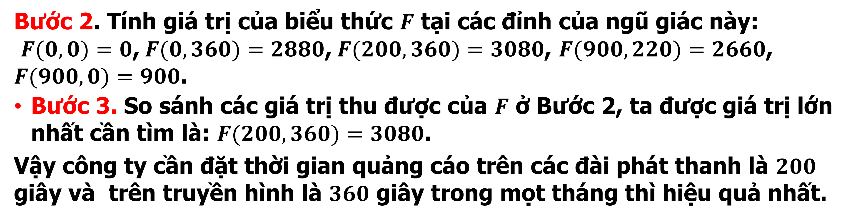
B – TỰ LUẬN
Câu 2.16
Một công ty dự định chỉ tối đa $160$ triệu đồng cho quảng cáo một sản phẩm mới trong một tháng trên các đài phát thanh và truyền hình. Biết cùng một thời lượng quảng cáo, số người mới quan tâm đến sản phẩm trên truyền hình gấp $8$ lần trên đài phát thanh, tức là quảng cáo trên truyền hình có hiệu quả gấp $8$ lần trên đài phát thanh.Đài phát thanh chỉ nhận các quảng cáo có tổng thời lượng trong một tháng tối đa là $900$ giây với chi phí là $80$ nghìn đồng/giây. Đài truyền hình chỉ nhận các quảng cáo có tổng thời lượng trong một tháng tối đa là $360$ giây với chi phí là $400$ nghìn đồng/giây. Công ty cần đặt thời gian quảng cáo trên các đài phát thanh và truyền hình như thế nào để hiệu quả nhất?
Bài giải
Bước 2. Tính giá trị của biểu thức $F$ tại các đỉnh của ngũ giác này:
$F(0,0)=0$,$F(0,360)=2880$,$F(200,360)=3080$, $F(900,220)=2660$, $F(900,0)=900$.
Bước 3. So sánh các giá trị thu được của $F$ ở Bước 2, ta được giá trị lớn nhất cần tìm là: $F(200,360)=3080$.
Vậy công ty cần đặt thời gian quảng cáo trên các đài phát thanh là $200$ giây và trên truyền hình là $360$ giây trong mọt tháng thì hiệu quả nhất.

Slide 20




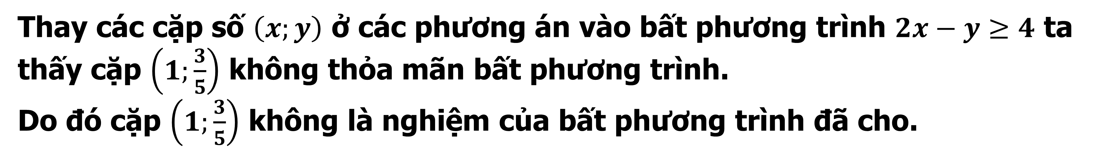
D
BÀI TẬP BỔ SUNG
CÂU 1
Cặp số $\left(x;y\right)$ nào sau đây không là nghiệm của bất phương trình $2x−y≥4?$
A
$\left(1;\frac{3}{5}\right)$.
B
$\left(1;−2\right)$.
C
$$\left(\frac{9}{4};4\right).$$
D
$\left(2;−1\right)$.
A
Bài giải
Thay các cặp số $\left(x;y\right)$ ở các phương án vào bất phương trình $2x−y≥4$ ta thấy cặp $\left(1;\frac{3}{5}\right)$ không thỏa mãn bất phương trình.
Do đó cặp $\left(1;\frac{3}{5}\right)$ không là nghiệm của bất phương trình đã cho.

Slide 21




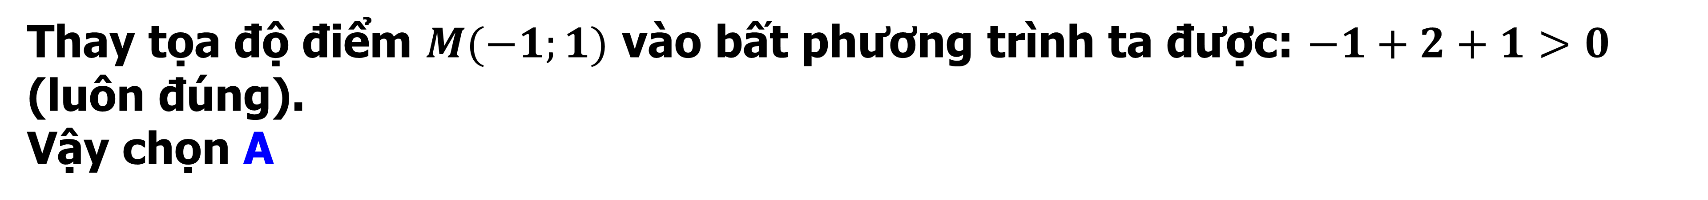
D
BÀI TẬP BỔ SUNG
CÂU 2
Điểm nào sau đây thuộc miền nghiệm của bất phương trình $x+2y+1>0$.
A
$M(−1 ; 1)$.
B
$N(1 ; −1)$.
C
$$P(−1 ; −1)\text{.}$$
D
Q$\left(2;−1\right)$.
A
Bài giải
Thay tọa độ điểm $M(−1;1)$ vào bất phương trình ta được: $−1+2+1>0$ (luôn đúng).
Vậy chọn A

Slide 22



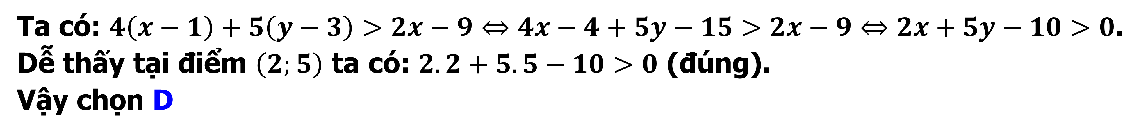

D
BÀI TẬP BỔ SUNG
CÂU 3
Miền nghiệm của B$PT 4\left(x−1\right)+5\left(y−3\right)>2x−9$ là nửa mặt phẳng chứa điểm nào?
A
$(0 ;0)$.
B
$(1 ; 1)$.
C
$$(−1 ; 1)\text{.}$$
D
$\left(2;5\right)$.
D
Bài giải
Ta có: $4\left(x−1\right)+5\left(y−3\right)>2x−9⇔4x−4+5y−15>2x−9⇔2x+5y−10>0$.
Dễ thấy tại điểm $\left(2;5\right)$ ta có: $2.2+5.5−10>0$ (đúng).
Vậy chọn D

Slide 23
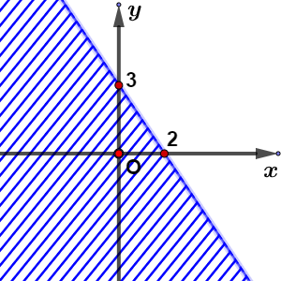
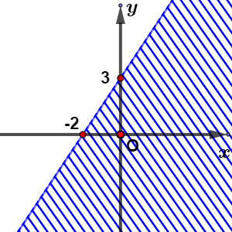
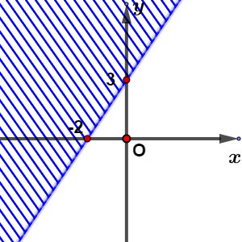
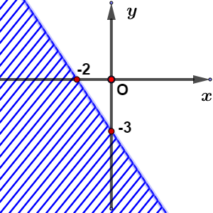
BÀI TẬP BỔ SUNG
Miền nghiệm (phần không bị gạch) của BPT $3x−2y>−6$là
CÂU 4
A
B
C
C
D
Notes:
Trước hết, ta vẽ đường thẳng $\left(d\right):3x−2y=−6.$ Vậy nhìn vào hình vẽ loại được A và D.
Ta thấy $\left(0;0\right)$ là nghiệm của bất phương trình đã cho. Vậy miền nghiệm cần tìm là nửa mặt phẳng bờ $\left(d\right)$ chứa điểm $\left(0;0\right).$

Slide 24





D
BÀI TẬP BỔ SUNG
CÂU 5
Điểm nào sau đây không thuộc miền nghiệm của HBPT $\left\{\begin{aligned}&x−y+1<0 \\ &2x−y+4>0 \\ &x+y−4<0\end{aligned}\right.$
A
$M(0 ;1)$.
$N(−1 ; 1)$.
$$P(0 ;3)\text{.}$$
$Q\left(0;2\right)$.
A
B
C
D
Bài giải
Thay tọa độ điểm $M(0 ; 1)$ vào hệ bất phương trình không thỏa mãn.
Vậy chọn A

Slide 25
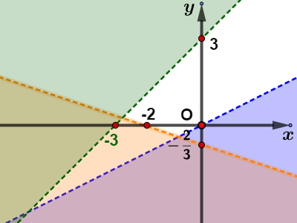
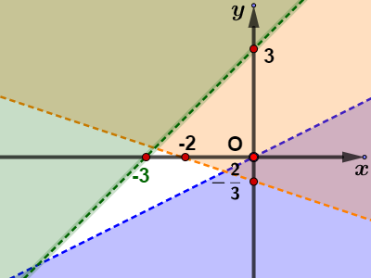
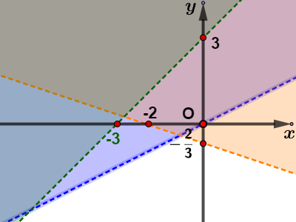
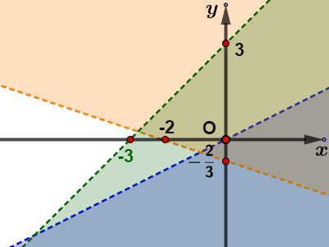
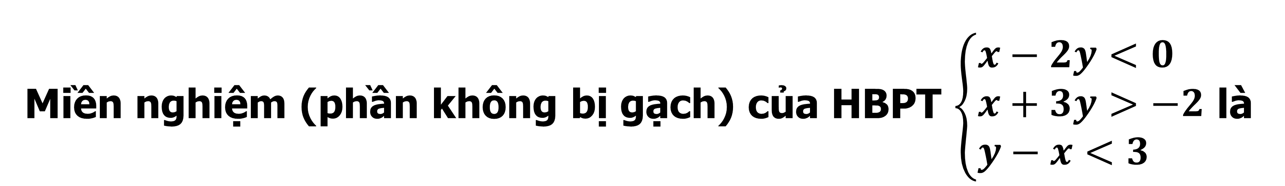
D
BÀI TẬP BỔ SUNG
Miền nghiệm (phần không bị gạch) của HBPT $\left\{\begin{aligned}&x−2y<0 \\ &x+3y>−2 \\ &y−x<3\end{aligned}\right.$ là
CÂU 6
A
A
B
C
D
Notes:
Chọn một điểm thuộc miền nghiệm ( hoặc không thuộc miền nghiệm) trong 4 đáp án và thay vào hệ bất phương trình xem có thỏa mãn hay không ?
Chọn điểm $M\left(0;1\right)$ thử vào các bất phương trình của hệ thấy thỏa mãn.
Mà $M\left(0;1\right)$ thuộc đáp án A và không thuộc các đáp còn lại.
Vậy chọn đáp án A

Slide 26
D
BÀI TẬP BỔ SUNG
CÂU 7
Cho bất phương trình $2x+3y−2<0$. Miền nghiệm của BPT là
A
Nửa mặt phẳng chứa điểm $O$ có bờ là đt $2x+3y−2=0$ (không kể bờ).
B
Nửa mặt phẳng chứa điểm $O$ có bờ là đt $2x+3y−2=0$ (kể cả bờ).
Nửa mp không chứa điểm $O$ có bờ là đt $2x+3y−2=0$ (không kể bờ).
C
D
Nửa mp không chứa điểm $O$ có bờ là đt $2x+3y−2=0$ (kể cả bờ).

Slide 27
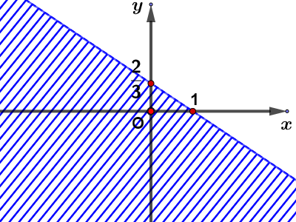

D
BÀI TẬP BỔ SUNG
CÂU 7
Cho bất phương trình $2x+3y−2<0$. Miền nghiệm của BPT là
Bài giải
Vẽ đường thẳng $2x+3y−2=0$.
Xét điểm $O(0;0)$ không thuộc đường thẳng $2x+3y−2=0$.
Ta có $P=2.0+3.0−2<0$.
Vậy nửa mặt phẳng chứa điểm $O$ có bờ là đường thẳng $2x+3y−2=0$ (không kể bờ) là miền nghiệm của bất phương trình.

Slide 28
D
BÀI TẬP BỔ SUNG
CÂU 7
Cho bất phương trình $2x+3y−2<0$. Miền nghiệm của BPT là
A
Nửa mặt phẳng chứa điểm $O$ có bờ là đt $2x+3y−2=0$ (không kể bờ).
A
B
Nửa mặt phẳng chứa điểm $O$ có bờ là đt $2x+3y−2=0$ (kể cả bờ).
Nửa mp không chứa điểm $O$ có bờ là đt $2x+3y−2=0$ (không kể bờ).
C
D
Nửa mp không chứa điểm $O$ có bờ là đt $2x+3y−2=0$ (kể cả bờ).

Slide 29
BÀI TẬP BỔ SUNG
Miền nghiệm (phần không bị gạch) của BPT $3x−2<−6$là
CÂU 8
A
A
B
C
D
Notes:
Vẽ đường thẳng $Δ:3x−2y=−6$.
Lấy gốc tọa độ $O\left(0;0\right)$, ta thấy $O∉Δ$ và có $3.0−2.0>−6$ nên nửa mặt phẳng bờ $Δ$ không chứa gốc tọa độ O là miền nghiệm của bất phương trình $3x−2y<−6$.
Vậy chọn A

Slide 30
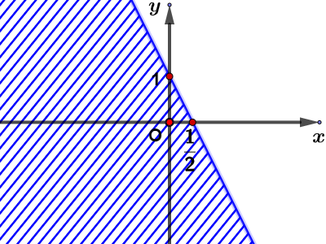
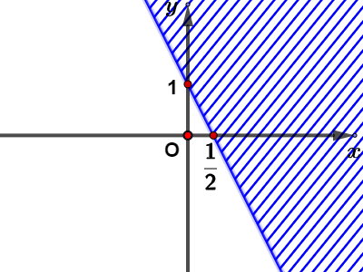
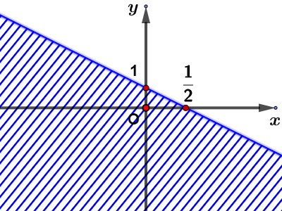
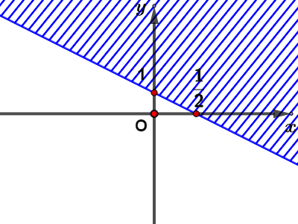
D
BÀI TẬP BỔ SUNG
CÂU 9
Biểu diễn hình học của tập nghiệm (phần mặt phẳng không bị tô đậm, tính cả biên) của bất phương trình $2x+y≥1$ là
A
A
B
C
D
Notes:
Vẽ đường thẳng $d:2x+y=1$ qua hai điểm $\left(0;1\right)$ và $\left(\frac{1}{2};0\right)$.
Xét điểm $O\left(0;0\right)$ có $2.0+0≤1$. Do đó miền nghiệm của bất phương trình là nửa mặt phẳng bờ là đường thẳng $Δ$, không chứa gốc $O$ (tính cả biên).

Slide 31





D
BÀI TẬP BỔ SUNG
CÂU 10
Miền nghiệm của BPT $6\left(2x−y\right)−5\left(y−x+7\right)≥2\left(7x−6y\right)−32$ không chứa điểm nào?
A
$(1 ;3)$.
B
$(1 ;0)$.
C
$$(−1 ;7)\text{.}$$
D
$\left(−2;5\right)$.
D
Bài giải
Ta có: $6\left(2x−y\right)−5\left(y−x+7\right)≥2\left(7x−6y\right)−32⇔3x+y−3≥0$.
Dễ thấy tại điểm $\left(−2;5\right)$ ta có: $3.\left(−2\right)+5−3≥0$ (vô lý).
Vậy chọn D

